Slide 1
АССОЦИАЦИЯ ПЕДАГОГОВ-НАСТАВНИКОВ
Создана 13 ноября 2018 г. в ходе круглого стола «Методическое и диагностическое обеспечение наставнической деятельности»
Направления деятельности:
методическое обеспечение организации процесса наставничества;
создание профессиональной среды для решения актуальных задач педагогов-наставников;
создание условий для профессиональной поддержки педагогов-наставников, обмена опытом, апробации и тиражирования лучших педагогических практик;
создание условий для взаимодействия образовательных сообществ, педагогов-наставников, молодых, начинающих учителей, студентов;
создание условий для развития сетевого взаимодействия образовательных организаций Томской области

Slide 2
МЕРОПРИЯТИЯ 2018-2020гг.
Региональный конкурс «Педагогические горизонты»;
Конкурс совместных мастер-классов «Сотворчество»;
Педагогические квизы;
«Лаборатория лайфхаков»;
Круглые столы;
Мониторинг наставников и молодых учителей;
Коворкинг «Учитель и профессиональное сообщество: грани взаимодействия и развития»;
VI Слет молодых учителей Томской области "Будущее в руках тех, кто учит и учится!«;
Научно-практическая конференция «Наставник»

Slide 3
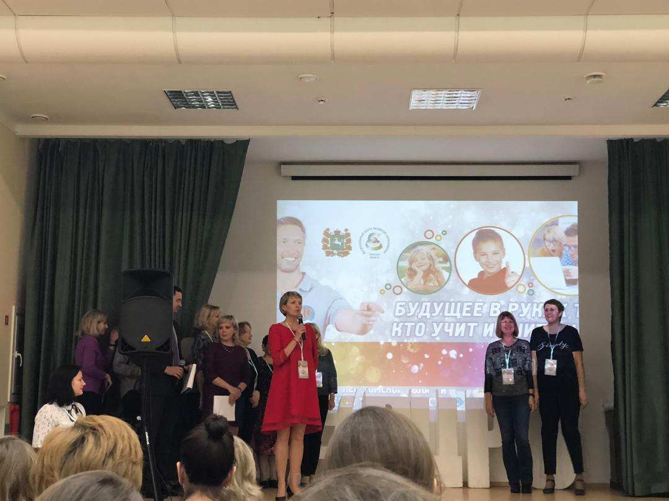
VI Слет молодых учителей Томской области "Будущее в руках тех, кто учит и учится!"

Slide 4
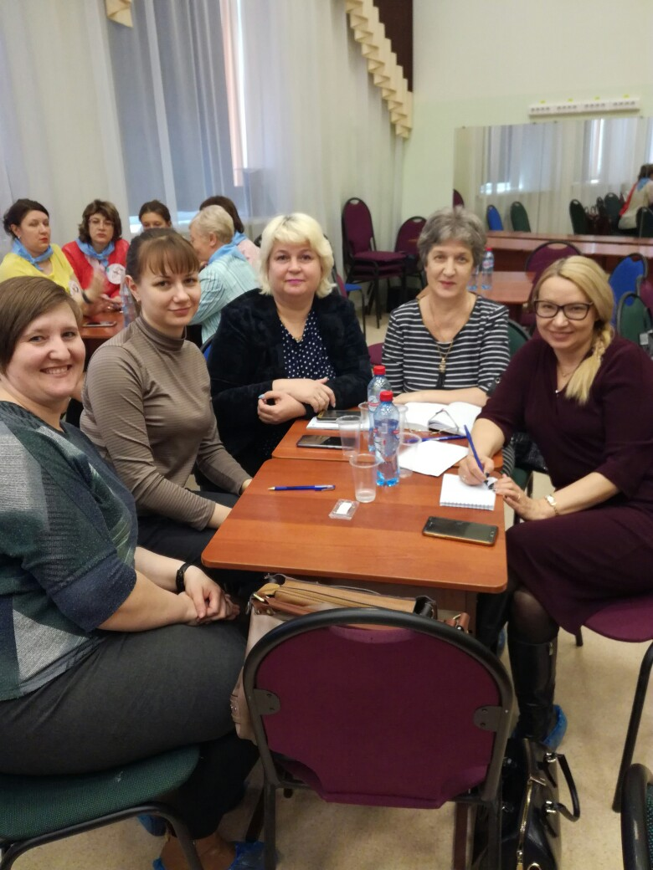
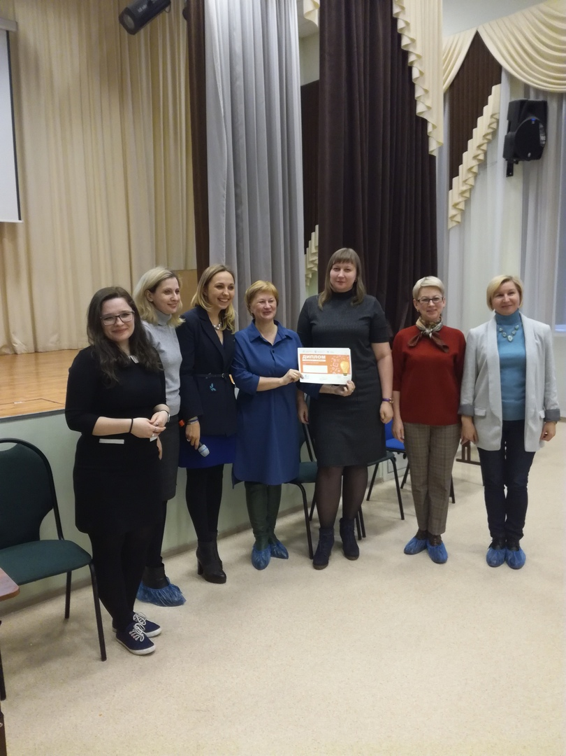
Педагогические квизы

Slide 5
Мониторинг ресурсов педагогов-наставников
72,6% педагогов наставников готовы делиться авторскими методическими материалами с молодыми учителями:
Технологические карты уроков;
Рабочие программы внеурочной деятельности;
Презентации у урокам;
Дидактические материалы к урокам…

Slide 6
Мониторинг профессиональных потребностей молодых и начинающих учителей
55 % молодых учителей нуждаются в методической помощи по разработке отдельных этапов урока;
39,5% нуждаются в помощи при разработке технологической карты урока;
5,5% не нуждаются в помощи при планировании урока.

Slide 7
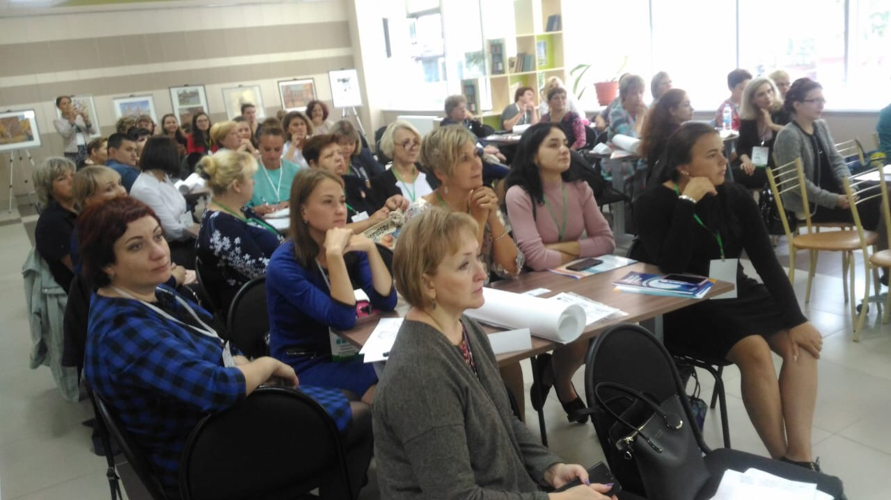
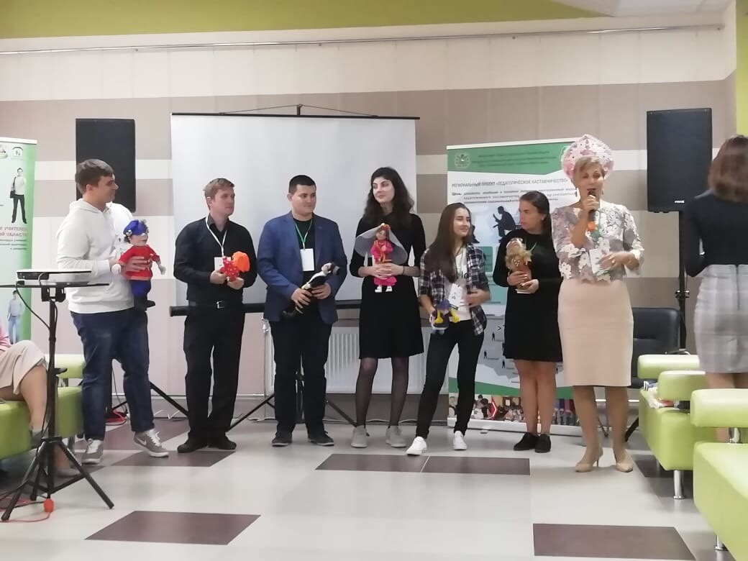
Коворкинг «Учитель и профессиональное сообщество: грани взаимодействия и развития»

Slide 8
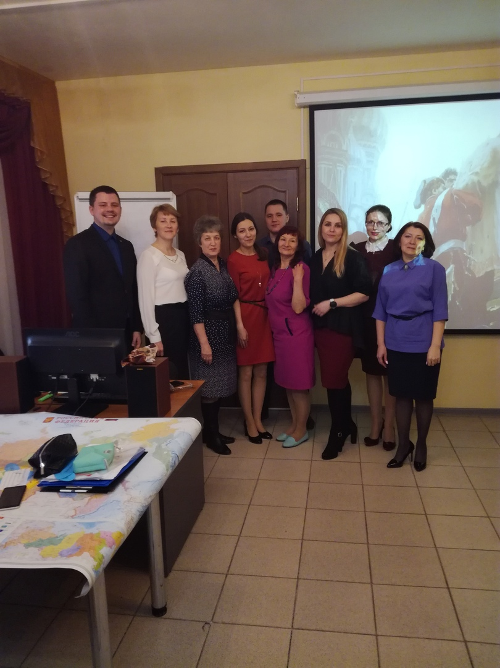
Открытый конкурс мастер-классов молодых/начинающих учителей и наставников «Сотворчество»
Цель Конкурса: создание условий для эффективной профессиональной адаптации и развития молодых/начинающих педагогов через организацию совместных мероприятий с педагогами-наставниками.

Slide 9
Приглашаем к сотрудничеству:
https://vk.com/club174094138
http://rcro.tomsk.ru/assotsiatsiya-pedagogov-nastavnikov/

